Slide 1
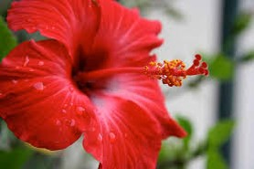
স্বাগতম

Slide 2
শিক্ষক পরিচিতি
মোছাঃ হিরামনি
সহকারি শিক্ষক
আমজুয়ানী সরকারি প্রাথমিক বিদ্যালয়
তেতুলিয়া,পঞ্চগড়।

Slide 3
পাঠ পরিচিতি
শ্রেণিঃ পঞ্চম
বিষয়ঃ বাংলা
পাঠঃ শখের মৃৎশিল্প
পাঠ্যাংশঃ গ্রামের-------সুন্দর।

Slide 4
শিখনফল
শোনা-২.3.1 গল্প শুনে মুল বিষয় বুঝতে পারবে।
বলা-1.1.1 যুক্ত বর্ণ সহযোগে তৈরি শব্দ স্পষ্ট ও শুদ্ধভাবে বলতে পারবে।
পড়া- ১.4.1 পাঠ্য পুস্তকের পাঠ শ্রবণযোগ্য স্পষ্ট স্বরে সাবলিল ভাবে পড়তে পারবে।
লেখা-১.3.2 যুক্ত ব্যঞ্জন ব্যবহার করে নতুন নতুন শব্দ লিখতে পারবে।

Slide 5
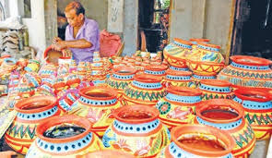

Slide 6
পাঠের শিরোনাম
শখের মৃৎশিল্প

Slide 7
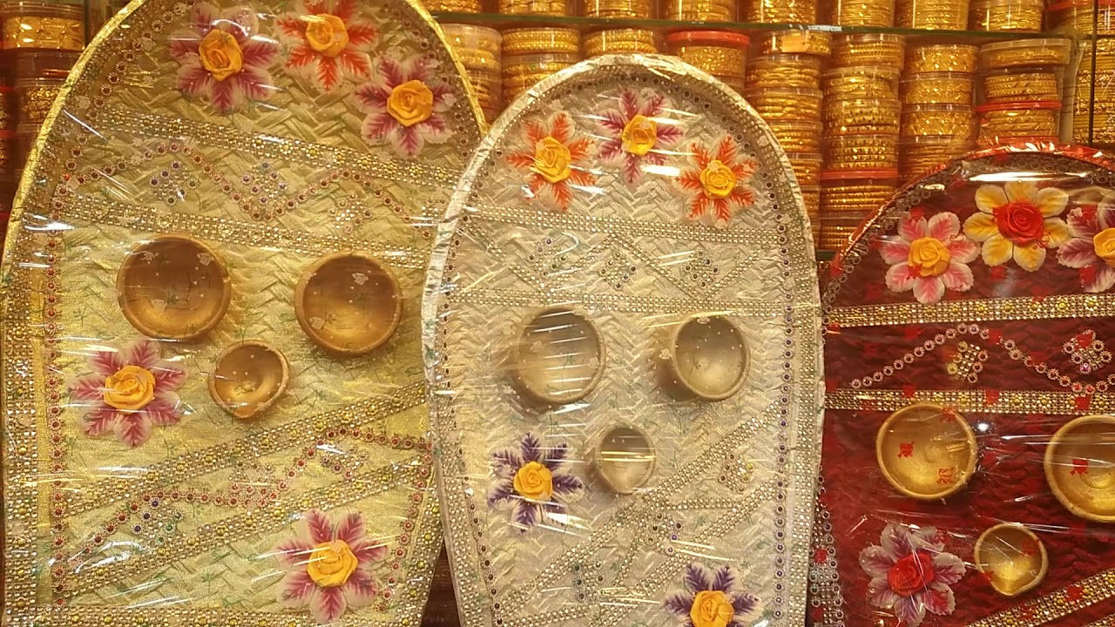
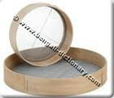
চালুন
কুলো

Slide 8
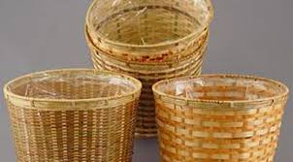
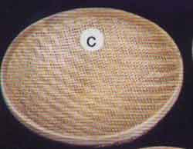
ঝুড়ি
ডালা

Slide 9
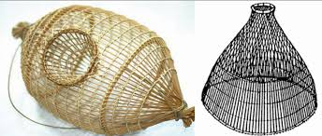
মাছ ধরার চাই
এইসব জিনিস মেলাতে পাওয়া যায়।

Slide 10
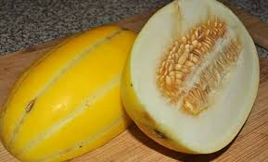
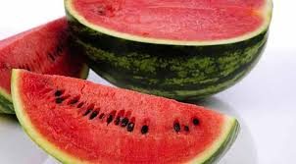
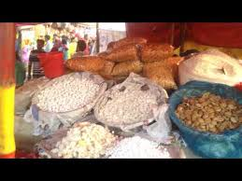
বাঙ্গি
তরমুজ
মুড়ি ও মুড়কি

Slide 11
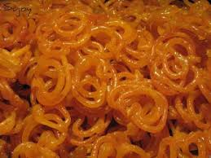
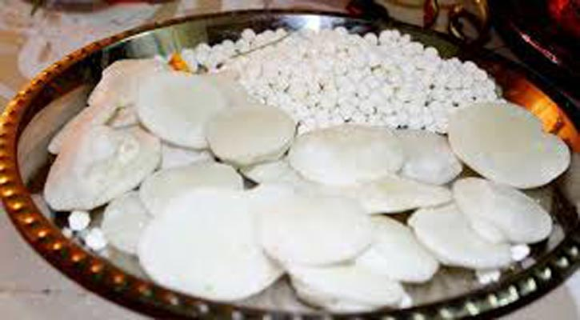
জিলাপি
বাতাসা
ইত্যাদি খাবার মেলাতে পাওয়া যায়।

Slide 12
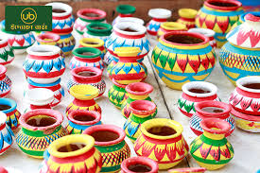
মাটির হাড়ি
মাটির পুতুল

Slide 13
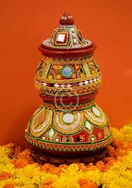
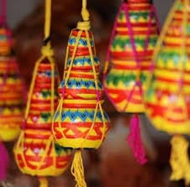
শখের হাড়ি
শখ করে পছন্দের জিনিস যে সুন্দর হাড়িতে রাখা হয় তাকে শখের হাড়ি বলে।

Slide 14
সুন্দর
ন্দ
ন
দ
সুন্দর
কষ্ট
বৃষ্টি
ষ্ট
ষ
ট
ব
দ
শতাব্দী
শব্দ
ব্দ

Slide 15
নতুন শব্দ
শখ
মনের ইচ্ছা

Slide 16
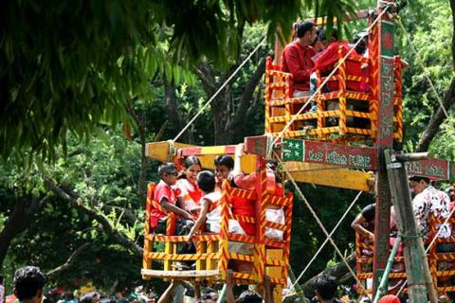
ক্যাচর ক্যাচর
নাগরদোলার শব্দ

Slide 17
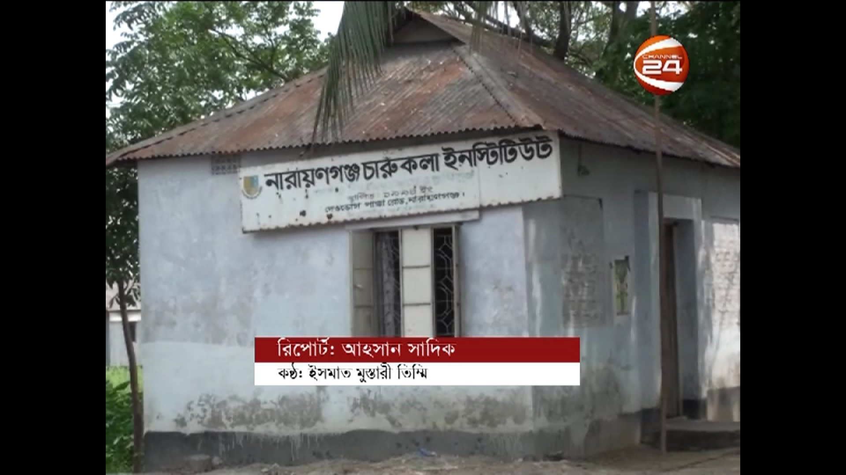
ইন্সটিটিউট
প্রতিষ্ঠান

Slide 18
শিক্ষক পড়বেন শিক্ষার্থী মনোযোগ সহকারে শুনবে।

Slide 19
দলীয় কাজ
শাপলা দল-মেলাতে পাওয়া যায় এমন ৫টি মাটির জিনিসের নাম লিখ।
গোলাপ দল- মেলাতে কি কি খাবার পাওয়া যায়? তিনটি খাবারের নাম লিখ।

Slide 20
মূল্যায়ন
নিচের প্রশ্নগুলোর উত্তর লিখ।
ক) মেলাতে কয়জন গিয়েছিল?
উত্তরঃচারজন
খ) শখের হাড়ি কাকে বলে?
উত্তরঃ শখ করে পছন্দের জিনিস যে সুন্দর হাড়িতে রাখা হয় তাকে শখের হাড়ি বলে।

Slide 21
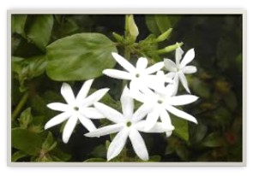
ধন্যবাদ

